Slide 1



PSF 2023 – Session SYNGOF
Mise en place de la loi de bioéthique – Les questions en suspens
Dr. Mikaël Agopiantz
MCU-PH de Gynécologie médicale
Chef de Service de Médecine de la Reproduction – AMP Clinique
Coordonnateur du Centre d’AMP

Slide 2
LA PMA EN PANORAMA

Slide 3
QU’EST-CE QUE LA PMA ?
PMA ou AMP
Procédés médicaux, biologiques, techniques et sociaux
Intervention sur les gamètes ovocyte & spermatozoïde +/- Embryons
Centres d’AMP / Fertility Centers
Aide à l’accès à la parentalité
Distinction ténue entre médical & sociétal

Slide 4

« INTRACONJUGAL » OU DON
Don de sperme (IIU-RS / FIV-RS)
Don d’ovocytes (FIV-RO)
Accueil d’embryon (TE)

Slide 5
QQ CHIFFRES EN FRANCE
108 Centres autorisés pour la FIV
> 150.000 tentatives d’AMP / an
3-4% des naissances chaque année (augmente de 10% par an)
> 200.000 embryons cryoconservés…

Slide 6
LES LOIS DE BIOETHIQUE
1ère Loi : 29 juillet 1994
AMP, DPN, génétique, greffe, recherche…
3 révisions : 2004, 2011 et 2021
Révision de 2021 promulguée le 2 Août
> 50 textes réglementaires
En AMP, 4 Décrets & nombreux Arrêtés

Slide 7
LA PMA POUR TOUTES

Slide 8
LA PMA POUR TOUTES
Extension de l’AMP aux couples de femmes et aux femmes non mariées
IIU-RS & FIV-RS avec TE / Spermatozoïdes de donneur
AE ou Double don (cf.)
Tout Centre d’AMP mais restriction pour la gestion du don
Délais d’attente (réglementation du don / pratiques)
Contexte juridique :
  Promesse de campagne du Président Macron en 2017
  Validée par le CCNE en 2017
  Loi du 2 Août 2021
  Décret & Arrêté du 28 Septembre 2021

Slide 9
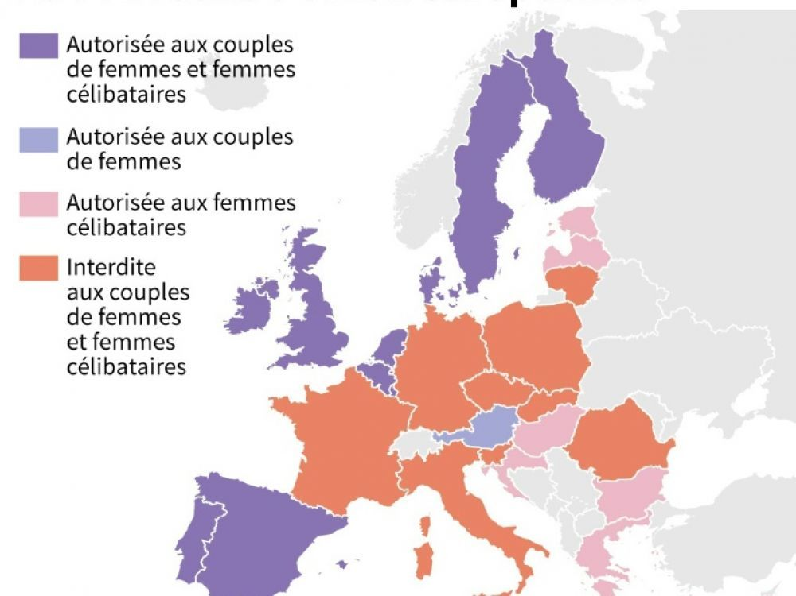
LA PMA POUR TOUTES DANS L’UE (2019)
Sciences & Avenir, 2019

Slide 10
ROPA

Slide 11
LA ROPA
ROPA = Reception of Oocytes from a PArtner
Reciprocal IVF / Shared Maternity
Couple de femmes / Couple hétéro femme cis + homme trans
Impose une FIV pour celle qui ne portera pas la grossesse (TE à la partenaire)
Différencie ROPA dite médicale / ROPA de projet parental
Complications de la grossesse équivalente à une FIV-RO
Philosophiquement ne correspond pas à une procédure DO
A PRIORI INTERDITE EN France…
Kirby A et al, 2015

Slide 12
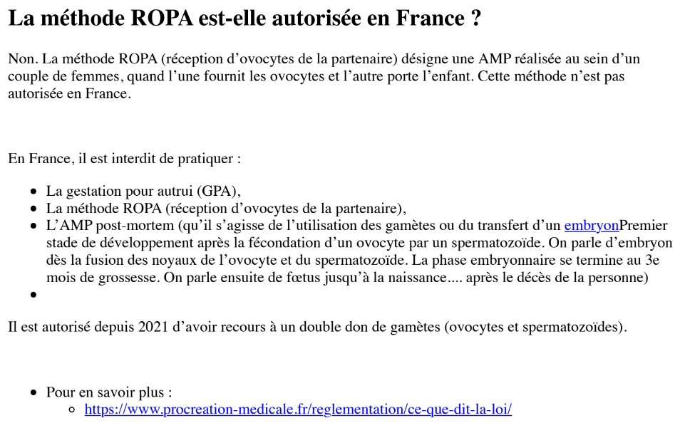
LA ROPA

Slide 13
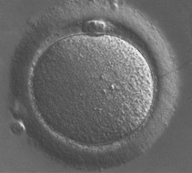
AUTOCONSERVATION DITE
SOCIETALE DES GAMETES

Slide 14
AUTOCONSERVATION DES GAMETES
Possibilité de cryoconserver OVULES / SPZ pour soi-même en dehors de tout contexte médical
En vue d’une réutilisation ultérieure (si besoin)
Centres d’AMP non lucratif / privé lucratif pour les départements isolés
Conditions d’âge fixées par le Décret du 28 Septembre 2021
  29 à 37 ans chez la femme (réutilisation jusqu’à 45 ans)
  29 à 45 ans chez l’homme (réutilisation jusqu’à 60 ans)
Discussion PMA Solo vs Autoconservation sociétale
Demande très disparate → Forte demande en IDF notamment

Slide 15
AUTOCONSERVATION OVOCYTAIRE VS PMA SEULE
Discussion à avoir avec femmes seules +++
Quel est le projet ?
CAS PAR CAS
Age = facteur déterminant +++

Slide 16
AUTOCONSERVATION A REUTILISATION PARTICULIERE
PDF des personnes en parcours en transidentité
THEMATIQUE A ABORDER POUR TOUTE TRANSITION
Proposer systématiquement la PDF avant hormonothérapie & Renouveler avant gonadectomie
Aborder les conditions de réutilisation +++
Médicales / légales en France et hors de France (+ Possibilité de sortie du territoire)
En fonction du type de couple : femme / homme + cis / trans
Et de la conservation d’un utérus si homme trans
Feigerlova E et al, 2018

Slide 17
AGES LIMITES &
SUIVI CONJOINT EN AMP

Slide 18
AGES LIMITES
45 ans pour la femme qui porte
Sauf ponction limitée à 43 ans
60 ans pour l’éventuel.le conjoint.e
Interdiction de la prise en charge et non déremboursement
Une prise en charge (hors contexte médical) doit être proposée jusqu’à 45 ans (Jugement 01/2023)
Possibilité de suivi conjoint si accord CNSE notamment si délais importants dans l’AMP avec don

Slide 19
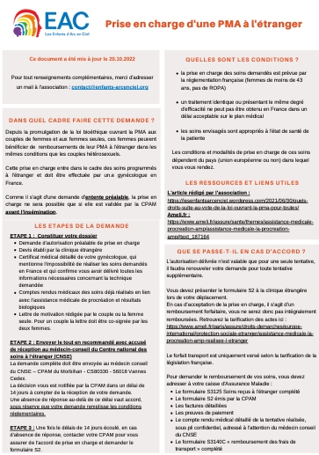
SUIVI CONJOINT
Demande par femme / couple
Adressée au CNSE
Lettre explicative du praticien
Réponse rapide
PEC partielle HDF
Remboursement en France

Slide 20
REGLEMENTATION DU DON

Slide 21
DON DE GAMETES / EMBRYONS
ANONYME
VOLONTAIRE / « Parrainages » interdits !!!
GRATUIT / Sans dédommagement possible
EXCLUSION DES CENTRES PRIVES A BUT LUCRATIF DE L’ORGANISATION DU DON DE GAMETES & EMBRYONS
INTERDICTION D’IMPOSER L’APPARIEMENT !!!
INTERDICTION DES DISCRIMINATIONS (délais indus ou différenciés notamment)
Acte notarié payant pour les personnes qui bénéficient d’une AMP avec don
2e acte notarié spécifique aux couples de femmes « RCA » → filiation directe

Slide 22
DOUBLE DON

Slide 23
DOUBLE DON DE GAMETES
Correspond à une FIV-RO avec sperme de donneur
Autorisé à l’occasion de la PMA pour Toutes
En l’absence d’autorisation a priori de la ROPA d’indication médicale
Alternative = AE +++
Rappel : embryons sans projet parental → Discussion éthique !
Sampson JA, Am J Pathol. 1927

Slide 24
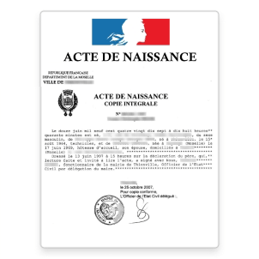
ACCES AUX ORIGINES

Slide 25
ACCES AUX ORIGINES
Possibilité pour enfant issu d’un don d’avoir des informations identifiantes / non identifiantes sur la/le/les donneur.se.s
Sous conditions :
  D’être majeur
  D’être au courant (laissé à l’appréciation des familles)
  De le souhaiter
CE N’EST PAS UNE LEVEE DE L’ANONYMAT !!
Changement de système depuis le 1er septembre 2022
MAIS Report à une date ultérieure avec période de transition pour l’applicabilité à 100% → Concept de « Changement de cuve »
CAPADD +++

Slide 26
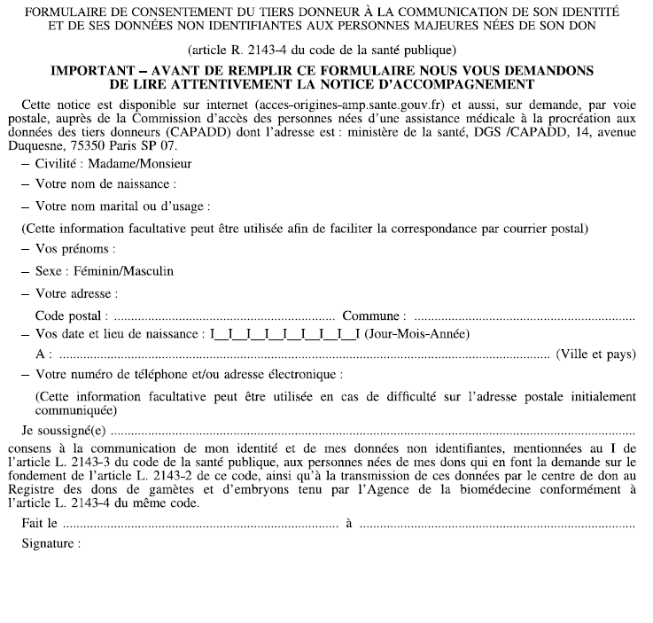
ACCES AUX ORIGINES

Slide 27
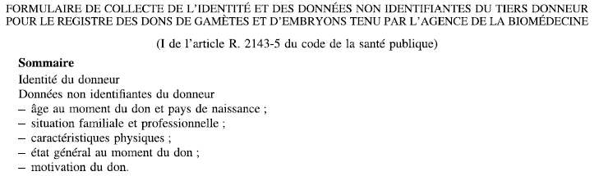
ACCES AUX ORIGINES

Slide 28
AUTORISATIONS
→ PMA POUR TOUS LES CENTRES

Slide 29
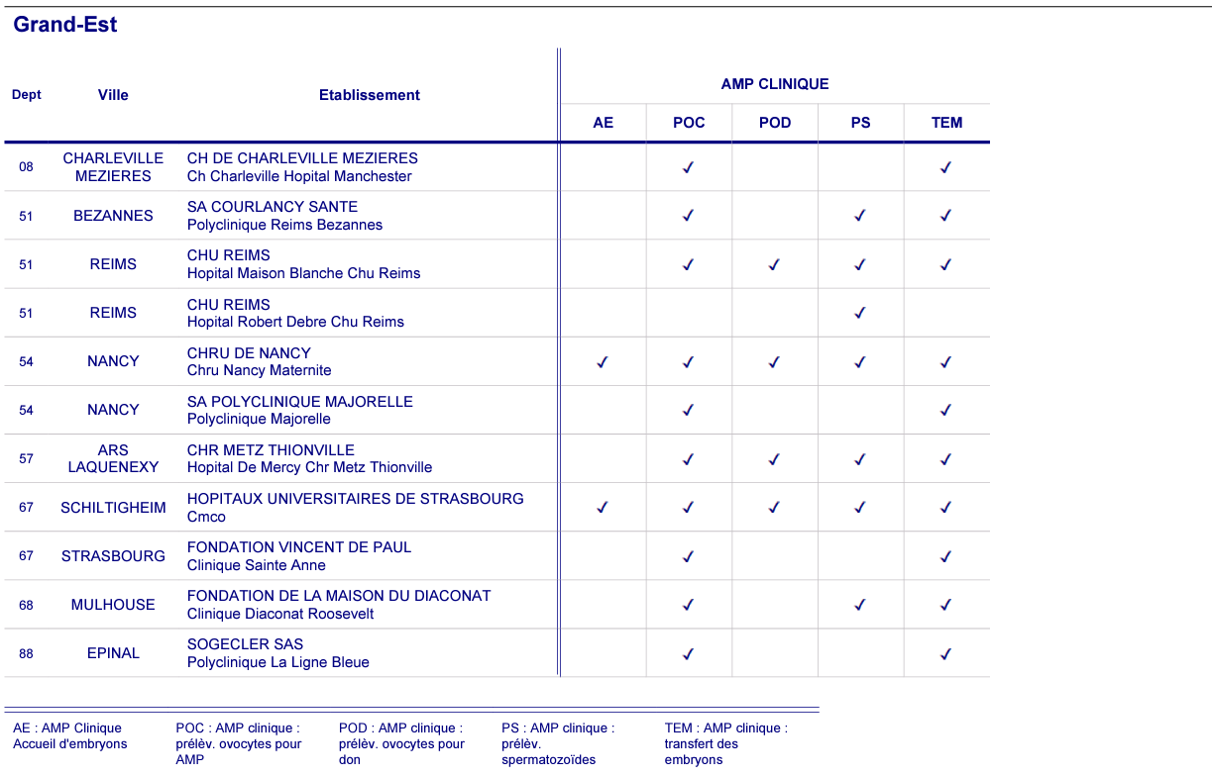
AUTORISATIONS CLINIQUES

Slide 30
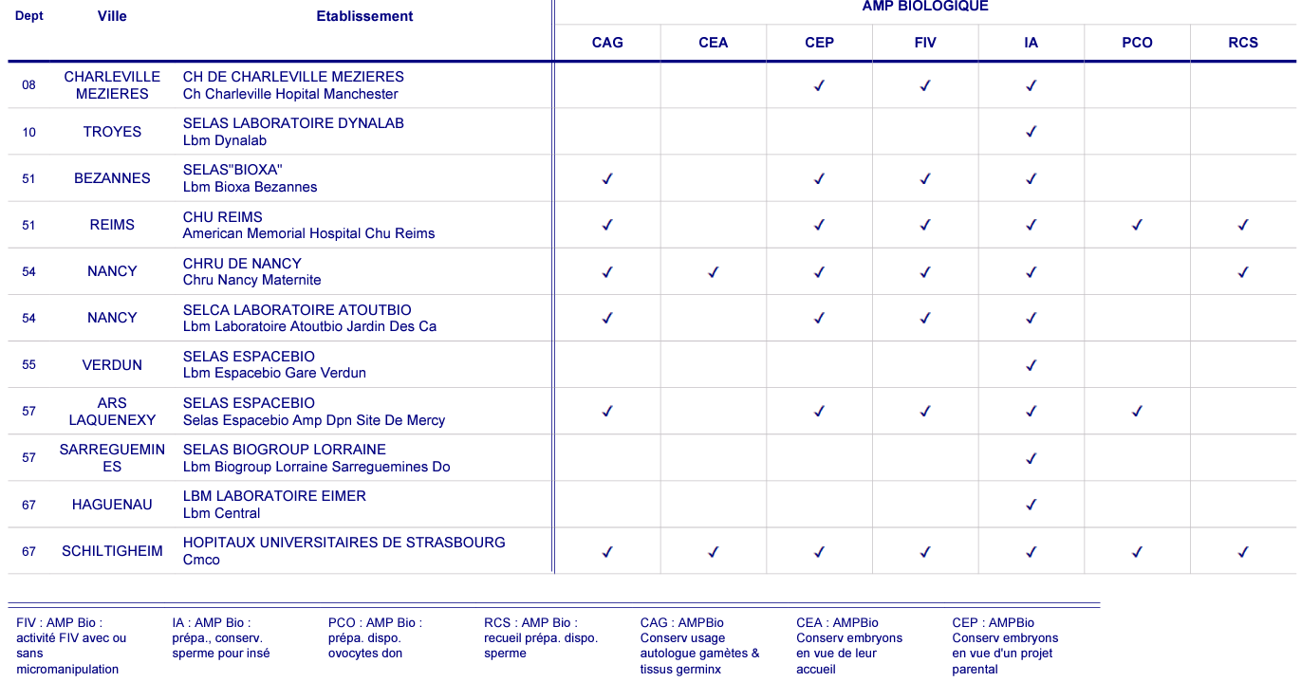
AUTORISATIONS BIOLOGIQUES

Slide 31
AUTORISATIONS BIOLOGIQUES

Slide 32
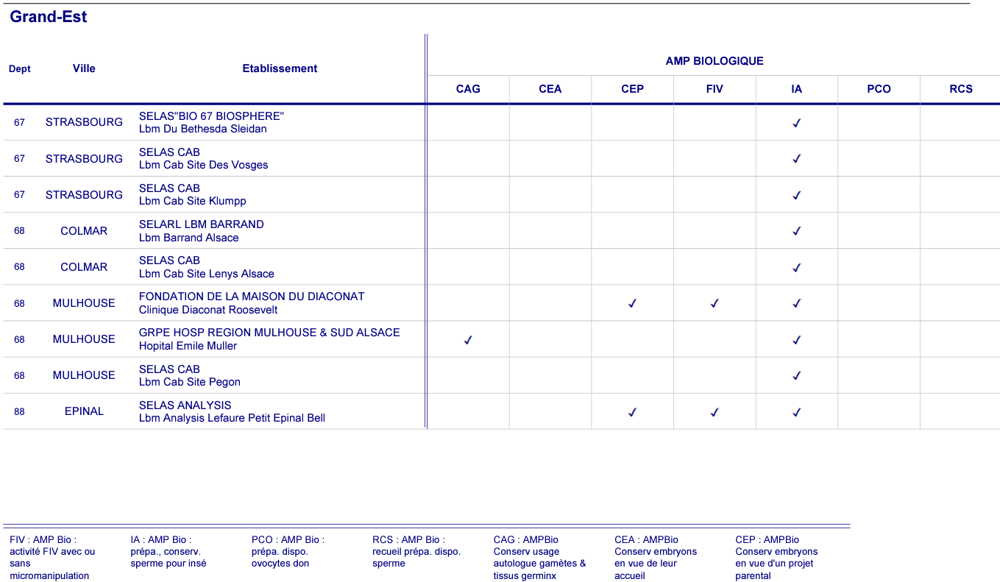
AUTORISATIONS BIOLOGIQUES

Slide 33
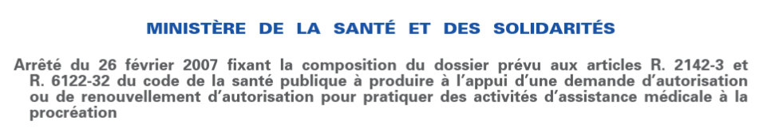
Autorisations et SROS

Slide 34

Autorisations et SROS

Slide 35
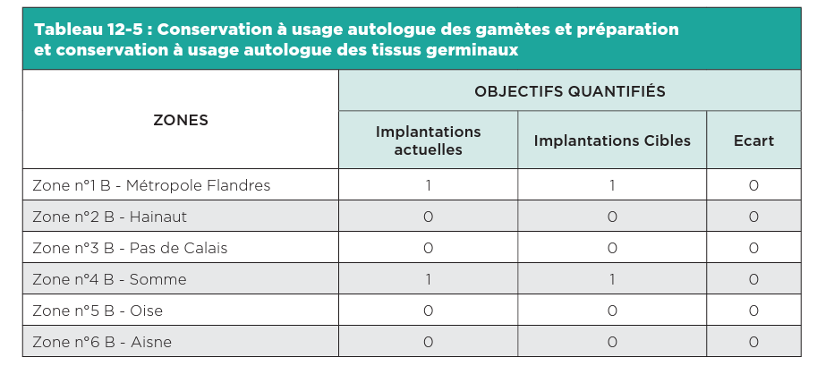
SROS

Slide 36
PMA pour tous les Centres
Situation ubuesque avec ségrégation du secteur privé lucratif
Travail professionnel et syndical important à mener
SROS 2023
Le SYNGOF s’engage sur cette thématique
Conseils pratiques en préparation pour aider les Centres

Slide 37
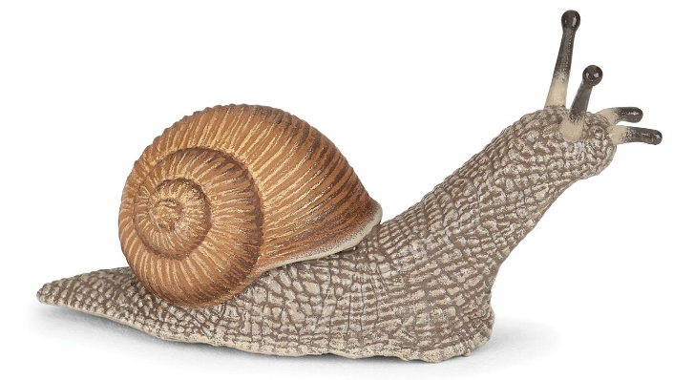
TAKE HOME MESSAGE

Slide 38
CE QUI EST AUTORISEE DE NOVO
PMA pour toutes
Autoconservation dite sociétale des gamètes
Accès aux origines (mais date 100% non connue)
Double don
MAIS
Délais de prise en charge +++
A la consultation / à « l’acceptation » / à la tentative d’AMP avec gamètes ou embryons issus du don

Slide 39
CE QUI EST PARTIEL / N’EST PAS ENCORE CLAIR
PMA pour tous les Centres +++
ROPA
Réutilisation des gamètes pour les personnes transgenres

Slide 40
CE QUI NE CHANGE PAS
Maintien de l’Anonymat dans le don
Interdiction du Don dirigé & Co-parentalité
Possibilité du Secret
Interdiction du DPI-A (ou PGT-A)
Interdiction de la PMA post-mortem
Interdiction du Don de gestation (GPA)

Slide 41
MERCI DE VOTRE ATTENTION
Contacts :
m.agopiantz@chru-nancy.fr
syngof@gmail.com

